Slide 1
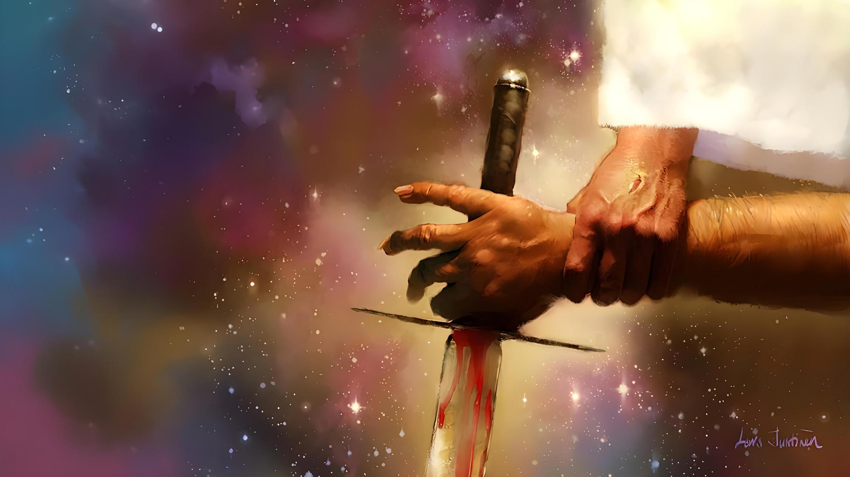
KONFLIKTS –VISU CITU NESASKAŅU PAMATS
4.tēma 25.oktobrī, 2025

Slide 2
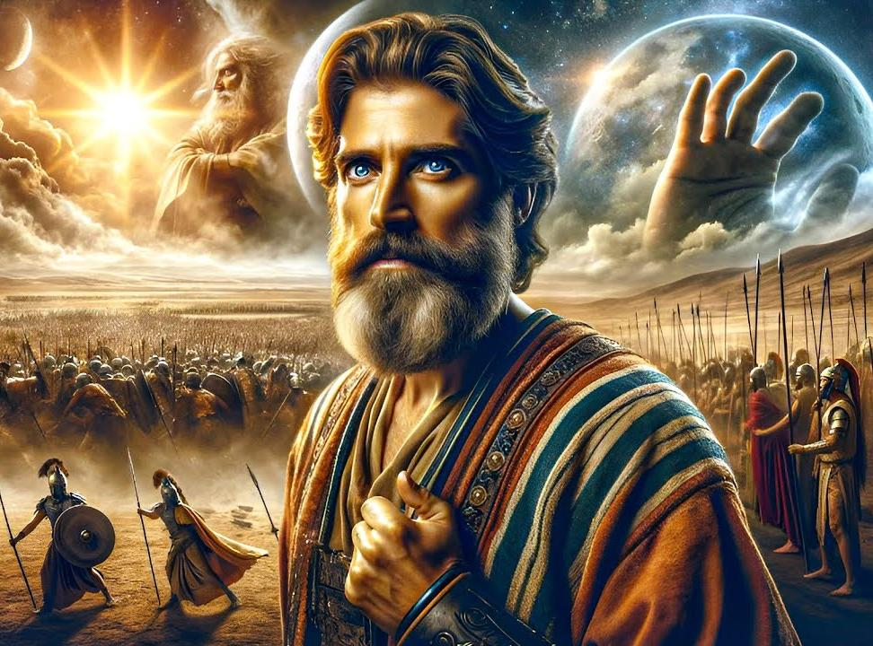
“Un nebija nevienas citas dienas tādas kā šī, salīdzinot ar iepriekšējām un arī ar nākamajām, kurā Tas Kungs tā būtu paklausījis cilvēka balss lūgumu, jo Tas Kungs karoja Israēla labā.”
Jozua 10:14

Slide 3

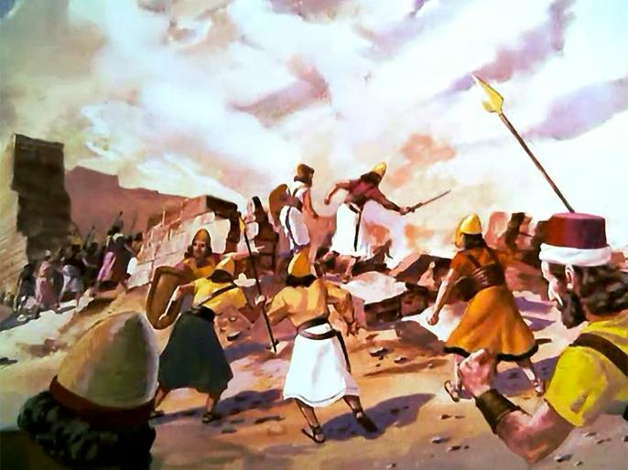
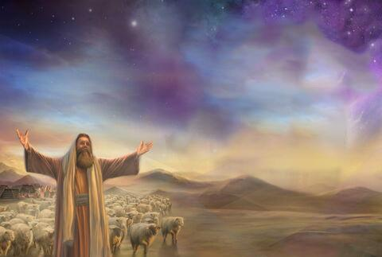
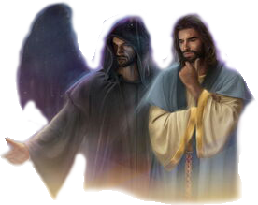







Kanaānas iekarošana bija Dieva pavēlēts iznīcināšanas karš. Bet, ja Dievs ir mīlestības Dievs, tad kāpēc Viņš lika veikt šādu iznīcināšanu?
Lai kaut nedaudz saprastu šos notikumu cēloņus, mums ir nepieciešams "iedziļināties".
Ir jāpaplašina redzesloks, lai mēs varētu saskatīt konfliktu, kas slēpjas aiz visiem konfliktiem (ieskaitot Kanaāna iekarošanu): lielo konfliktu starp Kristu un sātanu, starp labo un ļauno.
Konfliktā iesaistītās puses:
Kunga armijas pavēlnieks.
Karš Debesīs.
Varenākais Karotājs.
Konflikta stratēģijas:
Kungs cīnīsies tavā labā.
Otra labākā izvēle.

Slide 4

KONFLIKTĀ IESAISTĪTĀS PUSES

Slide 5


KUNGA ARMIJAS PAVĒLNIEKS
“Bet tas sacīja: "Nē, bet es esmu tagad nācis kā Tā Kunga karaspēka virspavēlnieks." Tad Jozua metās zemē uz sava vaiga un To pielūdza un Viņam sacīja: "Ko mans Kungs grib teikt Savam kalpam?” (Jozua 5:14)
Kad Jozua lūdza pie Jērikas, lai saņemtu dievišķu norādījumu ieņemt pilsētu, viņa priekšā parādījās karavīrs ar izvilktu zobenu (Joz 5:13).
Kad Jozua Viņu izjautāja, Viņš noliedza Savu piederību kādai zemes armijai. Viņš bija Kunga karaspēka Virspavēlnieks (Joz. 5:14).
Pielūgsmē, Viņš atklāja, ka Jēzus ir pats Dievs - Daniēla grāmatā pieminētais Mihaēls (Joz.5:15; Dan.12:1).
Lūgšana tika uzklausīta. Lai Jozua iegūtu mieu, Dievs uzņēmās vadīr šos notikumus. Jozuam kā Iszraēla tautas vadītājam bija tikai jāizpilda patiesā Virspavēlnieka - Dieva - pavēles.

Slide 6

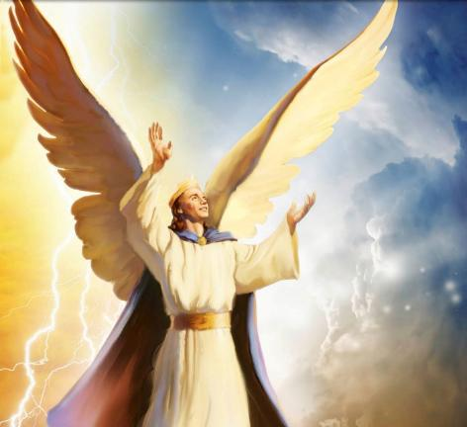
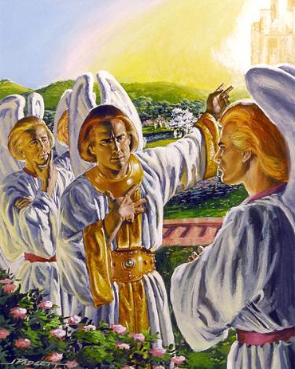
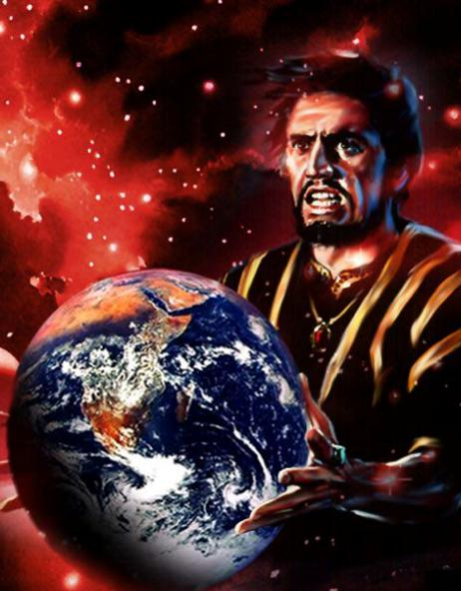
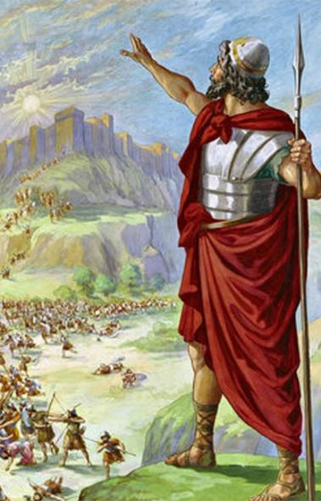
KARŠ DEBESĪS
“Kā tu esi kritis no debesīm, tu spožā zvaigzne, tu ausekļa dēls! Kā tu esi nogāzts pie zemes, tu, kas tautas locīji!” (Jesaja 14:12)
Var teikt, viens gaišības eņģelis uzsāka karu. Viņš tika radīts kā augstākās pakāpes ķerubs, Dieva kalnā, staigāja starp degošām oglēm, bija dārgs, pilnīgs... (Ec 28:12-15).
Apveltīts ar brīvu gribu - kā visas Dieva radītās saprātīgās būtnes - lucifers nolēma sacelties un sagrābt Dieva troni (Jes.14:12-14).
Lai gan viņam sacelšanās neizdevās, kopš tā laika Visumu ir pārņēmis karš. Sātanam un viņa eņģeļiem, pārņemot varu virs zemes, ir viens vienīgs mērķis - izjaukt Dieva glābšanas plānu, glābt cilvēci.
Kanaānas iekarošana bija svarīga kauja šajā karā.

Slide 7

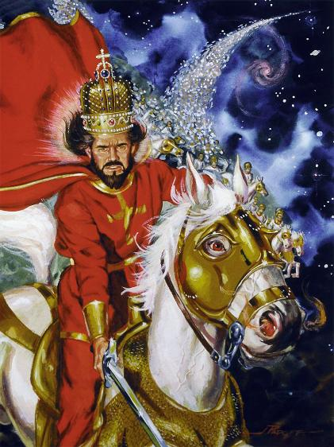
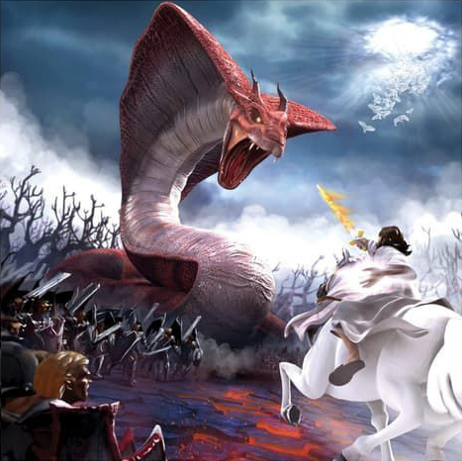
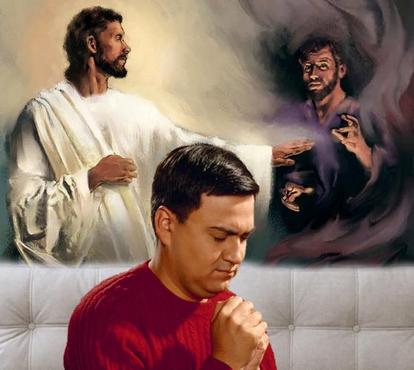
VARENĀKAIS KAROTĀJS
“Tas Kungs ir varens Karavīrs - Kungs ir Viņa Vārds!" (2. Mozus 15:3)
Pats Dievs ir attēlots kā "karavīrs", varenākais kaujas Karotājs (2.Moz.15:3; Ps.24:8).
Taču Dievs karo nevis ar cilvēkiem, bet ar garīgām būtnēm, pie kuriem tie pieder. Sērgas ir aprakstītas kā karš pret Ēģiptes dieviem, t.i., dēmoniem (2.Moz.12:12; 5.Moz.32:17).
Dievs vēlas iznīcināt ļaunumu. Tāpēc tika izraidīti no Kanaānas tie, kas bija nolēmuši nostāties sātana pusē. Dievs atdeva zemi tiem, kas bija nostājušies Viņa pusē.
Šodien karš turpinās, bet ne par teritorijām. Cīņa notiek par katru ģimeni, par katru cilvēku. Nav neitrālas teritorijas. Vai nu mēs esam ar Dievu, vai ar ienaidnieku.

Slide 8

KONFLIKTA STRATĒĢIJAS

Slide 9

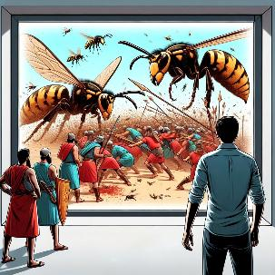
KUNGS CĪNĪSIES TAVĀ LABĀ
“Tas Kungs cīnīsies tavā labā, un tu būsi mierīgs" (2. Mozus 14:14).
Kungs iznīcināja ēģiptiešu armiju Sarkanajā jūrā (2.Moz.14:24-28)
Ar krusu iznīcināja kanaāniešus (Jozua 10:11)
Ar uguni iznīcināja tos, kas nicināja Eliju (2.Ķēn. 1:9-10)
Sūtīja lāčus pret tiem, kas izsmēja Elīsu. (2.Ķēn. 2:23-24)
Kungs panāca mieru, sitot sīriešu armiju ar aklību (2.Ķēn. 6:14-23)
Kungs sūtīja pret amoniešiem un moābiešiem ļaunas varas, kas viņus iznīcināja (2.Laiku 20:15-17, 22-24)
Vienā naktī tika nogalināti 185 tūkstoši asīriešu. (2.Ķēn. 19:35)
Hērodam uzsūtīja nāvējošu slimību (Ap.d.12:21-23)
Sākotnējais Dieva plāns bija iekarot Kanaānu ar pārdabiskiem līdzekļiem, neiesaistot Israēli cīņā (2.Moz.23:28). Ja tauta būtu ticējusi, tas būtu noticis.
Bībelē ir daži piemēri, ko Dievs darīja, lai glābtu Savu tautu, neizmantojot ieročus pret ienaidniekiem:

Slide 10

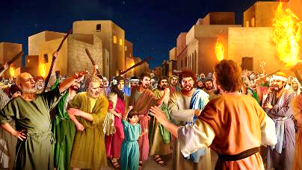
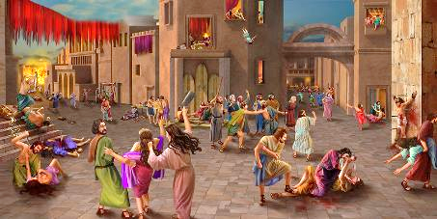

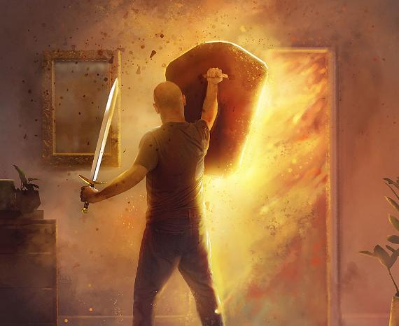
OTRA LABĀKĀ IZVĒLE
“viņi galīgi iznīcināja it visu, kas vien bija pilsētā: vīrus un sievas, bērnus un sirmgalvjus, no vērša līdz sīklopam un ēzelim; viss tika nogalināts ar zobena asmeni.” (Jozua 6:21)
Līdzīgi kā pirmsplūdu ļaudis vai kā Sodoma un Gomora, arī kanaānieši bija pārkāpuši žēlastības robežas un saistījušies ar sātanu (1.Moz.6:5; 18:20-21; 15:16).
Viņiem visiem bija paredzēta otrā nāve, mūžīgā nāve. Dzīves paildzināšana šeit nemainītu viņu galīgo likteni. Un Dievs ļāva Isrēlim šajā gadījumā (Kanaāna ieņemšanā) aktīvi piedalīties iznīcināšanā.
Kāpēc gan to nedarīt pašam Dievam, kā Viņš bija iecerējis? Viņu neticības dēļ. Pirmo reizi par karu Israēls uzzināja pēc tam, kad viņš sacīja: "Vai Tas Kungs ir mūsu vidū, vai nav?" (2.Moz.17:7-9).
Aktīvi piedaloties šajā cīņā (fiziski viņiem, garīgi mums), mēs attīstām beznosacījuma uzticību Dieva palīdzībai.

Slide 11

“Katru dienu ir jācīnās. Katrā dvēselē notiek liels karš starp tumsas spēkiem un dzīvības Kungu...... Kā Dieva pārstāvjiem jums jāpakļaujas Viņam, lai Viņš, jums sadarbojoties, varētu plānot, vadīt un cīnīties par jums. Dzīvības Kungs ir Sava darba priekšgalā. Viņam jābūt kopā ar jums ikdienas cīņā ar sevi, lai jūs varētu stingri turēties pie Viņa principiem; lai, kad kaislības tiecas pēc virsrokas, tās varētu apspiest Kristus žēlastība; lai jūs varētu būt vairāk nekā uzvarētāji caur Viņu, kas mūs mīlēja!”
E. G. W. (Konflikts un drosme, 21. aprīlis)

